Slide 1
Eurooppalaisen maailmankuvan kehitys HI04
Kurssilla tarkastellaan eurooppalaisen kulttuurin keskeisiä saavutuksia
Eurooppalaisen maailmankuvan muutosta ja sen taustalla vaikuttanutta tieteellistä ja aatehistoriallista kehitystä
Tutustutaan eurooppalaisen kulttuurin tuotoksiin erityyppisen historiallisen lähdeaineiston avulla

Slide 2
Eurooppalaisen maailmankuvan kehitys HI04
Kurssin tavoitteet:
oppia ymmärtämään, mistä eurooppalaisuus rakentuu tutustumalla sen keskeiseen kulttuuriperintöön
Tajuta tieteen saavutusten merkityksen ihmisen maailmankuvan muokkaajana
Osata analysoida kulttuuri-ilmiöitä aikakautensa ilmentäjänä
Tuntea eri aikakausien aatehistoriaa, elämäntapoja ja maailmankuvaa
Osaa tarkastella eurooppalaista kulttuuria osana kulttuurin globalisaatiota

Slide 3
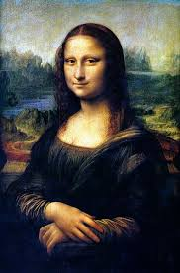
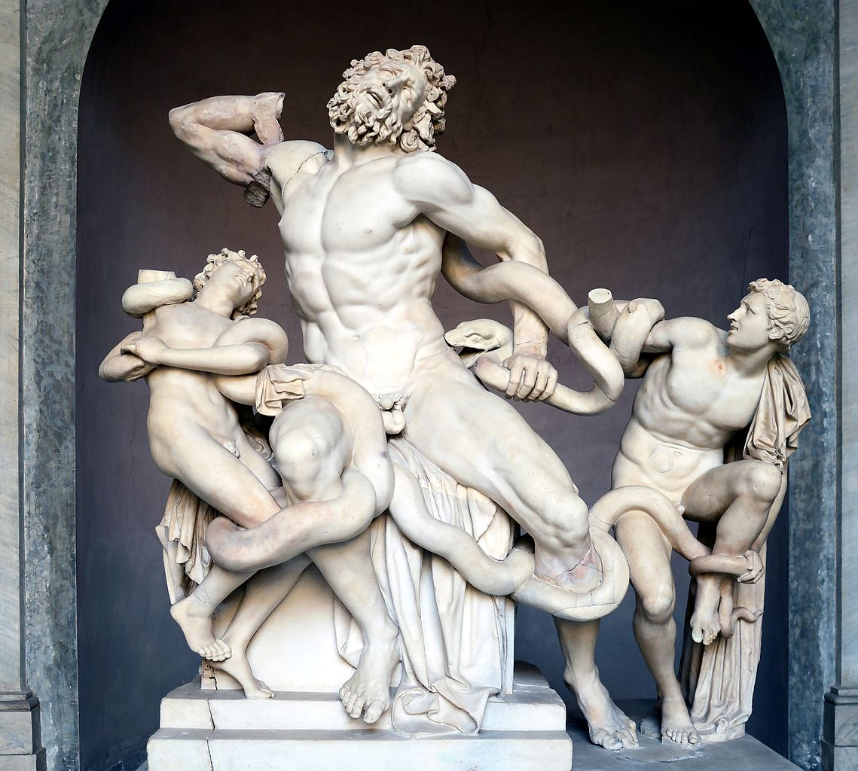
Eurooppalaisen maailmankuvan kehitys HI04
Työsuunnitelma
Kurssin sisällöt opiskellaan erilaisia työtapoja käyttäen
Opetuksessa käytän paljon erilaisia tekstejä, kuvia, videoita tms. materiaalia, joita tutkitaan historian lähteinä
Opetellaan kriittisyyttä ja erilaisten historiallisten lähteiden käyttöä
Kurssin lopuksi jokainen tekee powerpoint-esityksen jostakin historiallisesta henkilöstä. Työ esitellään muulle luokalle. Työstä tulisi tulle esille henkilön elämänvaiheet, saavutukset ja syy, miksi hän on historiallisesti merkittävä henkilö. Ideana on, että työn kohdetta arvioidaan aikakautensa tuotteena. Esitykseen voi liittää mukaan kuvia, musiikkia, videomateriaalia jne.

Slide 4
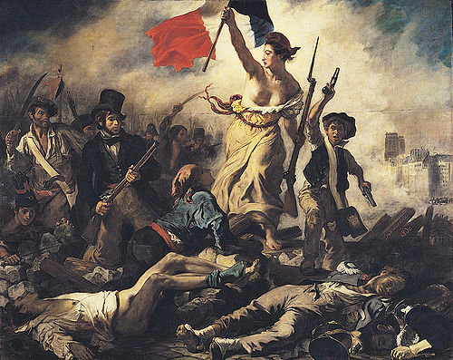
Eurooppalaisen maailmankuvan kehitys HI04
Arviointi
Kurssin aikana pidän kaksi koetta, joista toinen on pikkukysymyskoe antiikin ajasta ja toinen esseekoe
Powerpoint-esitykset arvioivat toiset opiskelijat ja opettaja. Jokainen kurssilla olija arvio muutaman kanssaopiskelijan esityksen opettajan antamien ohjeiden mukaan ja esittää työstä mielestään sopivaa arvosanaa. Toisten esitysten arviointi on kurssin suorittamiseksi tärkeää siinä kuin omankin esityksen pitäminen
Kurssin arvosana muodostuu, kokeiden, ryhmätyön, powerpoint-esityksen ja yleisen aktiivisuuden perusteella

Slide 5
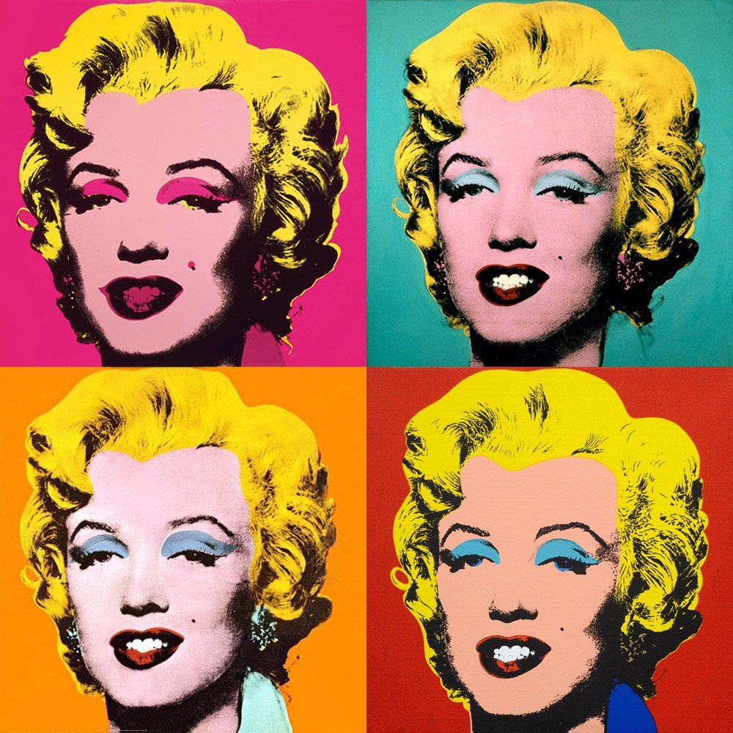
Tervetuloa kurssille!

